Slide 1


PHÒNG GIÁO DỤC VÀ ĐÀO TẠO QUẬN LONG BIÊN
TRƯỜNG MẦM NON LONG BIÊN A
HOẠT ĐỘNG LÀM QUEN VỚI TOÁN
Tên đề tài: Tách một nhóm có 5 đối tượng thành 2 nhóm
Lứa tuổi : 4 – 5 tuổi

Slide 2

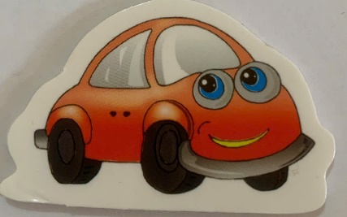
5

Slide 4
4
1

Slide 5
5

Slide 6
2
3

Slide 7
5

Slide 8
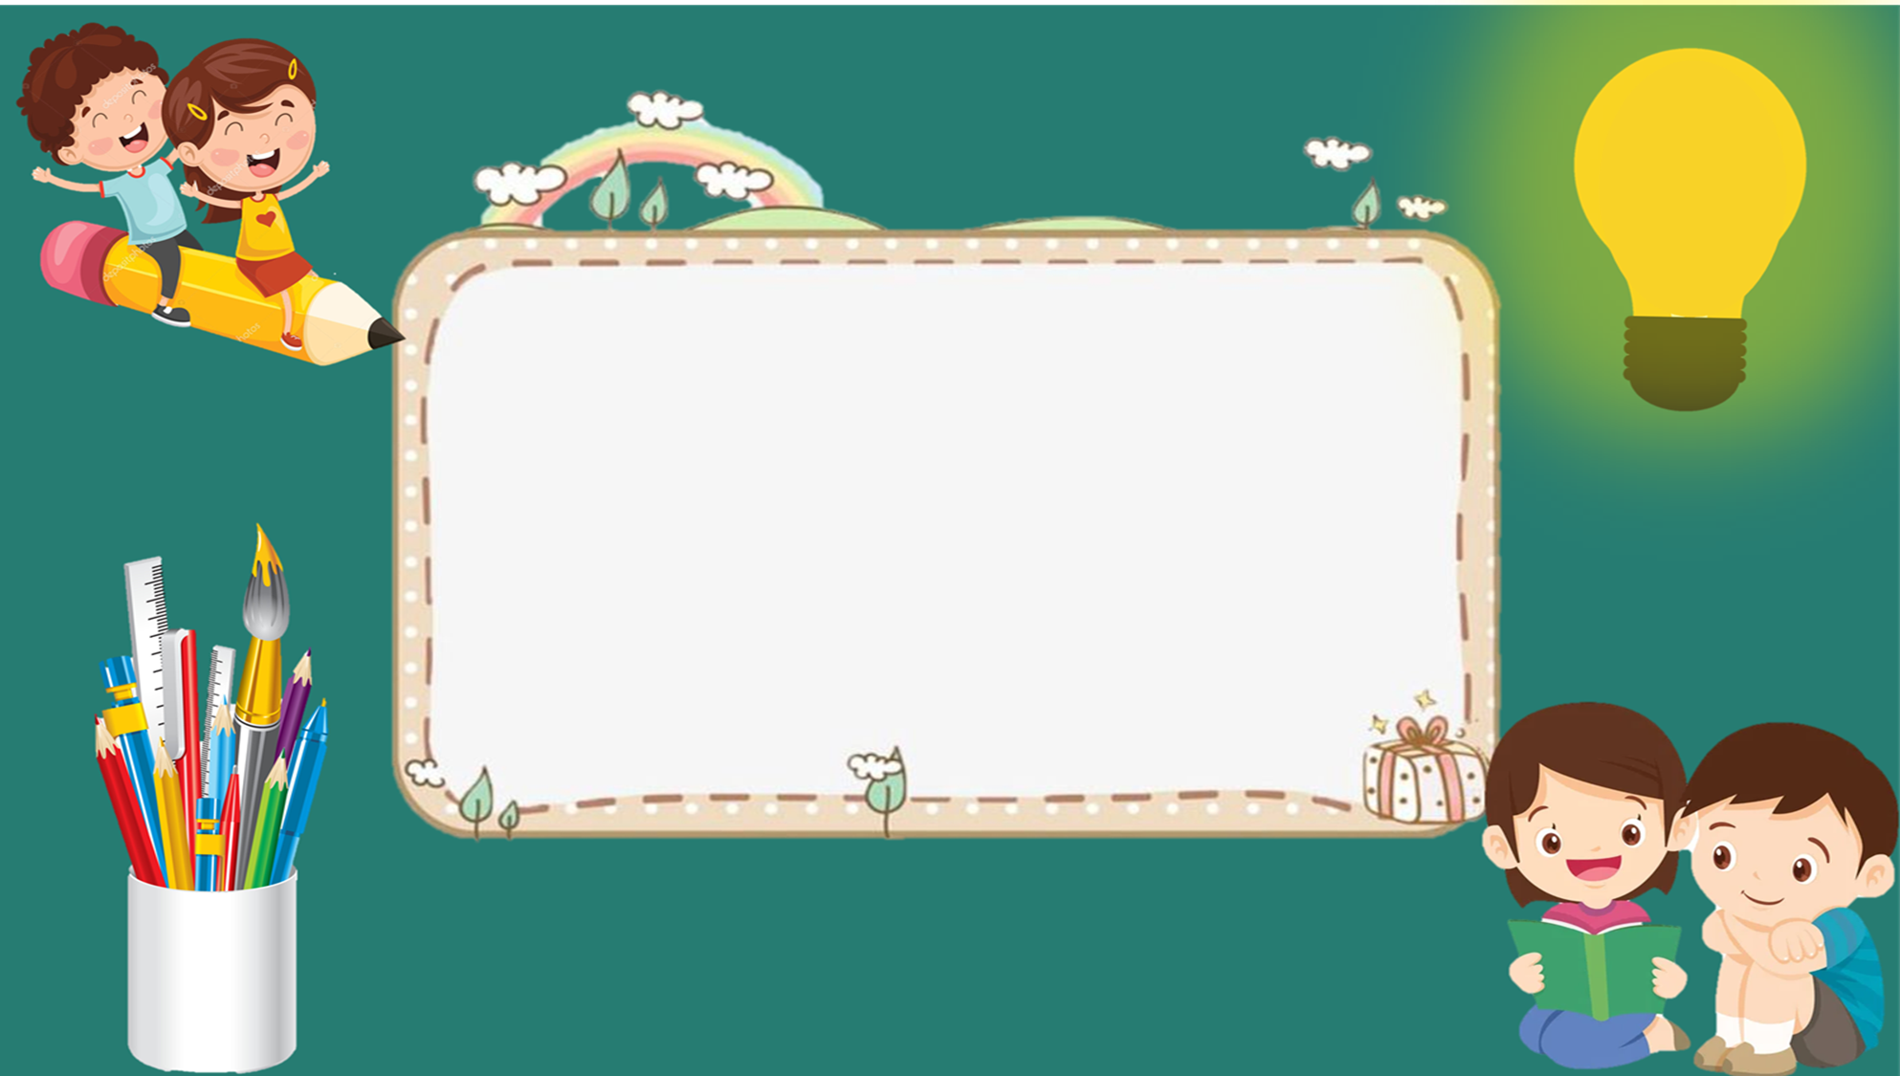
Trò chơi 1:
Bé nhanh tay nhanh mắt

Slide 9
Trò chơi 2:
Tập tầm vông

Slide 10





XIN CHÂN THÀNH CẢM ƠN CÁC CÔ
ĐÃ ĐẾN THĂM LỚP
Chúc các bé chăm ngoan, học giỏi.

